Slide 1
Техника безопасности
при работе на компьютере

Slide 2
Ни для кого не секрет, что компьютер является незаменимым устройством в нашей повседневной жизни. Он встречается и на работе, и в школе, и в больницах, и почти у каждого человека в доме. Но не стоит думать, что персональный компьютер абсолютно безвреден для здоровья людей. Компьютер является потенциальным источником опасности для здоровья человека, как и любая другая бытовая техника. Поэтому при работе с компьютером необходимо соблюдать технику безопасности.

Slide 3
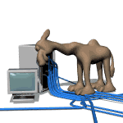
1.1. Компьютеры, принтер и другие периферийные устройства, установленные в кабинете являются сложной и требующей осторожного и аккуратного обращения аппаратурой
Поэтому: бережно обращайтесь с этой техникой.
1.2. Во время работы техника работает под высоким напряжением. Неправильное обращение может привести к тяжелым поражениям электрическим током, вызвать загорание.
Строго запрещается:
трогать разъемы соединительных кабелей;
прикасаться к питающим проводам и устройствам заземления;
включать и отключать аппаратуру без указания преподавателя;
класть на технику книги, тетради и иные посторонние предметы;
работать во влажной одежде и влажными руками.

Slide 4
1.3. Перед началом работы:
убедитесь в отсутствии видимых повреждений рабочего места;
разместите на столе тетрадь, учебное пособие, так, чтобы они не мешали работе на компьютере;
внимательно слушайте объяснение учителя и старайтесь понять цель и последовательность действий.
1.4. Во время работы необходимо строго выполнять правила техники безопасности, а также указания преподавателя; следить за исправностью аппаратуры и немедленно прекратить работу при появлении необычного звука или самопроизвольного отключения аппаратуры.
Немедленно докладывайте об этом преподавателю.

Slide 5
1.6. По окончании работы: сохраните свою работу; закройте все приложения.
1.7. Вы должны хорошо знать и грамотно выполнять правила, точно следовать указаниям преподавателя, это поможет:
- избежать несчастных случаев;
- успешно овладевать знаниями, умениями, навыками;
- сберечь вычислительную технику и оборудование.
Вы отвечаете за состояние рабочего места и сохранность размещенного на нем оборудования.

Slide 6
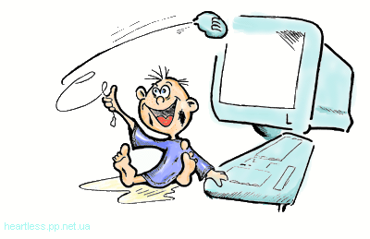
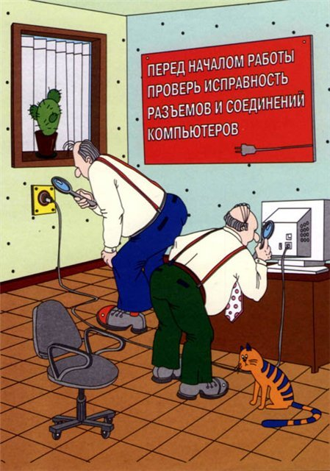
Техника безопасности

Slide 7
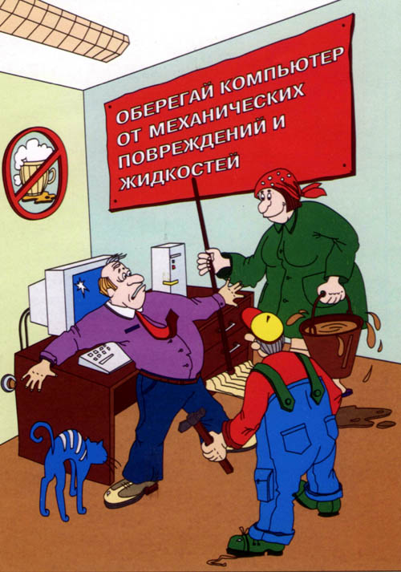
Техника безопасности

Slide 8
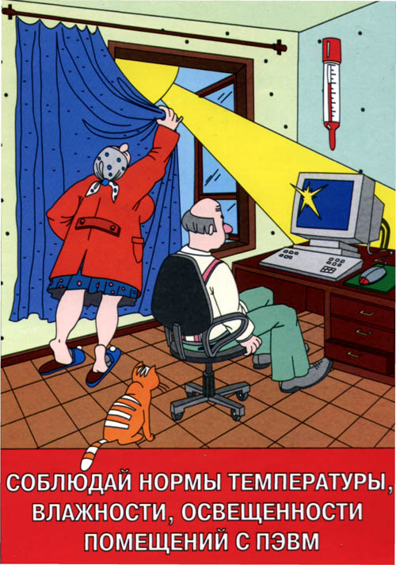
Техника безопасности

Slide 9
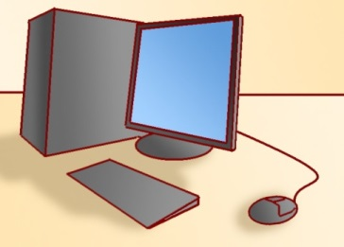
Ваше рабочее место
Чтобы учиться было комфортно, чтобы не нанести вреда своему здоровью, вы должны уметь правильно организовать свое рабочее место.
Правильная рабочая поза позволяет избегать перенапряжения мышц, способствует лучшему кровотоку и дыханию.

Slide 10
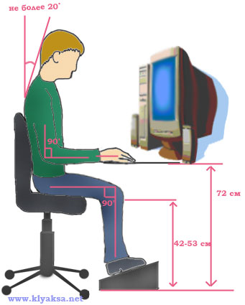
Правильная рабочая поза
Следует сидеть прямо (не сутулясь) и опираться спиной о спинку кресла. Прогибать спину в поясничном отделе нужно не назад, а, наоборот, в немного перед.
Недопустимо работать развалившись в кресле. Такая поза вызывает быстрое утомление, снижение работоспособности.
Не следует высоко поднимать запястья и выгибать кисти - это может стать причиной боли в руках и онемения пальцев.
Колени - на уровне бедер или немного ниже. При таком положении ног не возникает напряжение мышц.
Нельзя скрещивать ноги, класть ногу на ногу - это нарушает циркуляцию крови из-за сдавливания сосудов. Лучше держать обе стопы на подставке или полу.
Необходимо сохранять прямой угол (90⁰) в области локтевых, тазобедренных и голеностопных суставов.

Slide 11
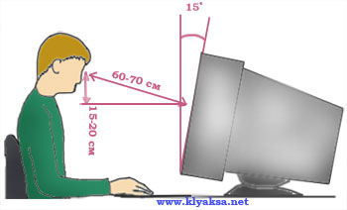
Правильная рабочая поза
Монитор необходимо установить на такой высоте, чтобы центр экрана был на 15-20 см ниже уровня глаз, угол наклона до 15⁰.
Экран монитора должен находиться от глаз пользователя на оптимальном расстоянии 60-70 см, но не ближе 50 см
Не располагайте рядом с монитором блестящие и отражающие свет предметы .
Поверхность экрана должна быть чистой и без световых бликов.

Slide 12
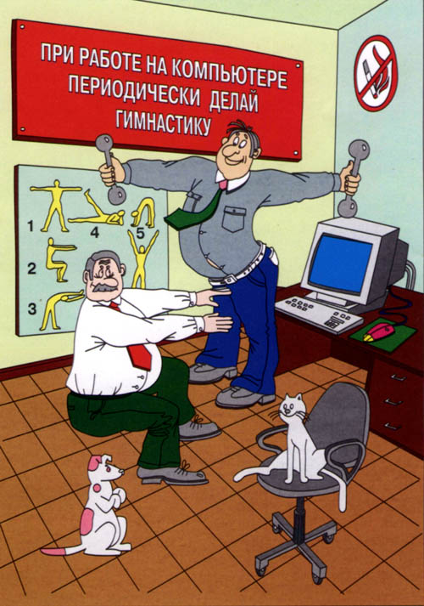
Техника безопасности

Slide 13
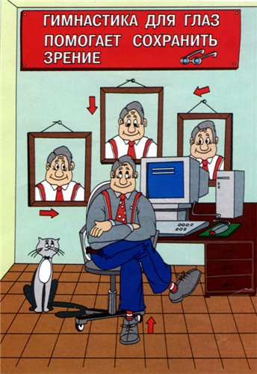
Техника безопасности

Slide 14
Также при работе необходимо:
дышать ритмично, свободно, глубоко, чтобы обеспечивать кислородом все части тела;
держать в расслабленном состоянии плечи и руки - в руках не будет напряжения, если плечи опущены;
чаще моргать и смотреть в даль.
При ощущении усталости какой-то части тела сделайте глубокий вдох и сильно напрягите уставшую часть тела
При ощущении усталости глаз следует в течении 2-3 мин окинуть взглядом кабинет, устремить взгляд на разные предметы, смотреть в даль (в окно).
Если резко возникло общее утомление, появилось дрожание изображение на экране следует немедленно сообщить об этом учителю.

Slide 15

Комплекс упражнений для глаз
Закрыть глаза, сильно напрягая глазные мышцы, на счет 1-4, затем раскрыть глаза, расслабить мышцы глаз, посмотреть вдаль на счет 1-6. Повторить 4-5 раз.
Посмотреть на переносицу и задержать взор на счет 1-4. До усталости глаза не доводить. Затем открыть глаза, посмотреть вдаль на счет 1-6. Повторить 4-5 раз.
Не поворачивая головы, посмотреть направо и зафиксировать взгляд на счет 1-4. Затем посмотреть вдаль прямо на счет 1-6. Аналогично проводятся упражнения, но с фиксацией взгляда влево, вверх, вниз. Повторить 3-4 раза.

Slide 16
Комплекс упражнений для глаз
Перевести взгляд быстро по диагонали: направо вверх – налево вниз, потом прямо вдаль на счет 1-6; затем налево вверх – направо вниз и посмотреть вдаль на счет 1-6. Повторить 4-5 раз.
После 10-15 минут непрерывной работы за ПК необходимо делать перерыв для проведения физкультминутки и упражнений для глаз.

Slide 17
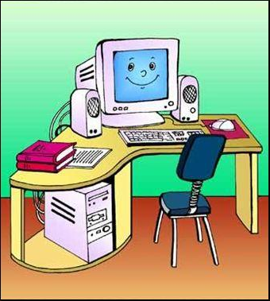

При работе с ЭВМ
Нельзя ходить по классу всем.
Начинать работу строго
С разрешения педагога,
И учтите: Вы в ответе,
За порядок в кабинете.

Slide 18
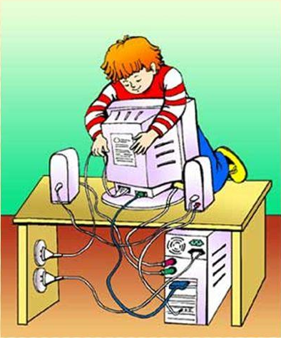
Шнуры, розетки, провода
Не надо трогать никогда.
Поработал, почитал,
Все, что нужно, записал.
Ты компьютер отключи,
Со стола все убери.

Slide 19
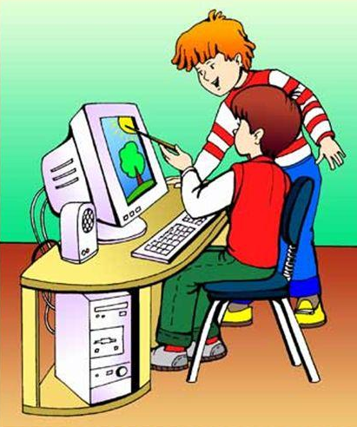
В одежде мокрой не входить
Руки тоже не мочить.
За компьютером сидишь,
За дисплеем ты следишь.
Никаких предметов лишних
На столе не может быть.

Slide 20
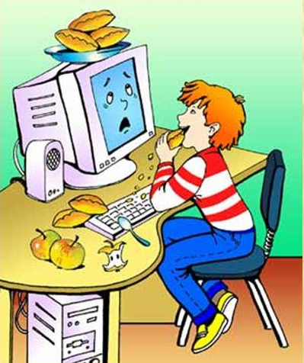
Любит мышка, чтобы были
Руки чистыми, сухими.
Лучше здесь не пить, не кушать,
Чтоб порядок не нарушить.
Вы в проходах не вертитесь,
Лучше информатикой займитесь.

Slide 21
П О М Н И Т Е ! ! !
От соблюдения правил по технике безопасности и правил поведения в компьютерном классе зависит Ваше здоровье!

